Slide 1
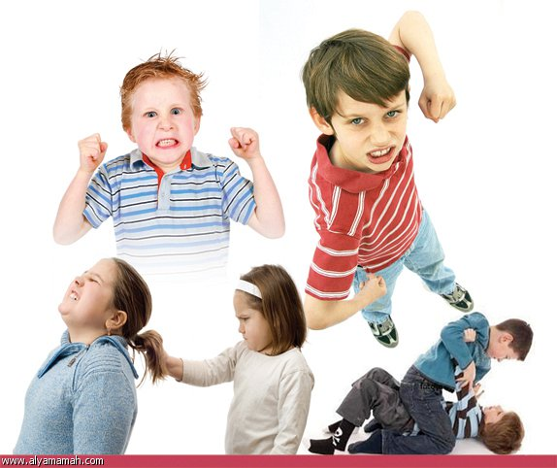


  الـتـنمــر

Slide 2
ما هو التنمر ؟
* لماذا يتنمر بعض الناس ؟
* لماذا يقع التنمر على بعض الشباب ؟
* ما هي مساوئ التنمر ؟
* ما الذي تستطيع عمله إذا وقع عليك التنمر ؟
* ما الذي تستطيع فعله لمساعدة الآخرين الذين يقع عليهم التنمر ؟
* هل تمارس فعل التنمر ؟

Slide 3
مصطلح يستخدم لوصف أنماط من السلوك المدروس يتراوح من المضايقة أو إخراج الفرد من النمط الاجتماعي العام إلى سلسلة من التهجمات و الاساءة .
بعض الطرق التي يتم بها التنمر على الآخرين هي بمناداتهم بألقاب أو قول أو كتابة أشياء سيئة عنهم ، حرمانهم من المشاركة في النشاطات ، عدم التكلم معهم ، تهديدهم ، جعلهم يشعرون بالضيق أو الخوف ، أخذ حاجاتهم أو إتلافها ، ضربهم ورفسهم ، أو إجبارهم على فعل أشياء لا يريدونها .
هل حدث معك شيء من هذا القبيل ؟ هل قمت بأشياء مشابهة لهذه مع الغير؟ في الحقيقة أن التنمر سلوك خاطئ يجعل الشخص الذي يتعرض له يشعر بالخوف وعدم الاستقرار .
ما هو التنمر ؟

Slide 4
1 ـ لم يتعلموا تقبل مسؤولياتهم عن سلوكهم
2 ـ إنكار المسؤولية عن سلوكهم ونتائجه
3 ـ غير قابل لمعرفة أثر سلوكه على الآخرين
4 ـ لا يرغب في معرفة أي سلوك آخر في التعامل مع الآخرين
5 ـ لا يرغب في العمل مع الآخرين
6 ـ الاعتقاد بأنه المسؤول عن سلوكات الآخرين وإنه يملك السلطة لتصحيحها
7 ـ المراهقة :
أ ـ تكثر هذه الظاهرة في المراهقة
ب ـ تعزى لأسباب صحية مثل قوة الجسم
جـ ـ تعود لأسباب سلوكية مثل التدخين ، الغياب ، تدني التحصيل ، العرق
د ـ التمييز الجنسي
سمات الشخص المتنمر ؟

Slide 5
1 ـ ضعف جسمي ( مرض )
2 ـ تمييز جسمي في الشكل ، حجم الجسم .
3 ـ الالتزام الذاتي والأخلاقي العالي والتسامح المفتوح
4 ـ التحصيل الأكاديمي المميز 5 ـ الشعبية بين الزملاء
6 ـ حس عالي بالكرامة والكبرياء 7 ـ إظهار استقلالية عالية
8 ـ رفض أن يكون تابعا للآخرين 9 ـ حس الفكاهة والمرح
10 ـ التفاؤل والمثالية 11 ـ معطاء .
12 ـ القدرة على تملك مهارات جديدة
13 ـ القدرة على التفكير طويل الامد
14 ـ قليل الاثارة والاستفزاز
لماذا يقع بعض الشباب ضحية للتنمر ؟

Slide 6
1 ـ تدمير الكفاءات
2 ـ عدم تعلمهم السلوك المقبول اجتماعيا
3 ـ اشاعة الخوف
4 ـ تدني التحصيل والانجاز للضحايا
5 ـ سيطرة المتنمر وهو غير كفؤ
6 ـ تعزيز السلوكات غير المرغوبة
7 ـ تأثير سلبي على الصحة الجسمية للأفراد الضحايا والمحيطين
8 ـ تأثير على الصحة النفسية للضحايا والمحيطين
9 ـ اشاعة التمييز العنصري والتفريق الجنسي
لماذا يعتبر التنمر مؤذيا ؟

Slide 7
إن النجاح في السيطرة على التنمر أمر صعب ، ولكن تذكر أنك لست انت المشكلة ، بل المتنمر هو المشكلة .
وأن لك الحق أن تشعر بالأمن والحماية ، وإذا كنت متميزا بطريقة ما ، فعليك أن تفتخر بذلك .
اصمد ، وابق على تواصل مع اصدقائك لأطول مدة ممكنة .
المتنمرون لا يستطيعون قنص ضحاياهم إذا كانوا ضمن مجموعات متماسكة .
ربما حاولت تجاهل المتنمرين ، وطلبت منهم أن يتوقفوا عن أفعالهم وابتعدت عنهم عندما يبدؤون ممارسة تنمرهم .
ما الذي تستطيع عمله إذا وقعت ضحية للتنمر ؟

Slide 8
إذا مورس عليك التنمر ، يجب أن تخبر أحد الراشدين الذين تثق بهم ، هذا ليس رواية أخبار فلك الحق أن تكون آمنا ، والراشدون قادرون على فعل أشياء يمكنها وقف التنمر .
حتى لو ظننت أنك قادر على حل المشكلة بنفسك ، أخبر أحد الراشدين على كل حال ، لأن هذا ربما يتكرر ، والشخص الراشد الذي يمكن أن تثق به يمكن أن يكون معلما أو مدير مدرسة ، أو أحد الوالدين ، أو أحد الأقارب أو صديق للوالدين ، وإذا شعرت بصعوبة الحديث عن مشكلتك اكتبها إذا كان ذلك أسهل عليك وأعطها للشخص الراشد الذي تثق به .
ما الذي تستطيع عمله إذا وقعت ضحية للتنمر ؟

Slide 9
1 ـ يتحدث عن حادثة التنمر وتفسير لماذا حدث ذلك
2 ـ تعليمه كيفية التعامل مع التنمر وعدم حل المشكلة بطريقة خاطئة بل الحديث مع بالغ أو معلم أو مع مدير مدرسة .
3 ـ اتخذ اجراء حاسم إذا كنت معلم أو مدير مدرسة .
4 ـ تابع كل من الضحية والمتنمر .
5 ـ علم المتنمر سلوكات جديدة
6 ـ علم الضحية التعامل مع الناس باختلاف قدراتهم .
ما الذي يمكن أن تقدمه لشخص وقع ضحية التنمر ؟

Slide 10
هل قمت بممارسة التنمر على أحد ؟ فكر لماذا قمت بذلك ؟ وكيف كان شعورك عندما فعلته ؟
إذا كنت تمارس هذا الفعل في بعض الأحيان ، حاول أن تجد طريقة أخرى لترضي ذاتك ، معظم المتنمرين ليسوا محبوبين ، حتى لو بدا ذلك لهم للوهلة الأولى ، تذكر أنه من الأفضل أن تعامل الآخرين كما تحب أن يعاملوك .
هل أنت ممن يمارس التنمر على الآخرين ؟

